Slide 1
Projet Bac STI2D
AL@DYN

Slide 2
Présentation du projet
Problématiques
Problématique personnel

Slide 3
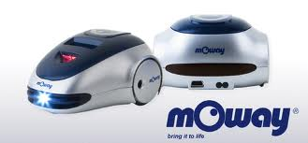
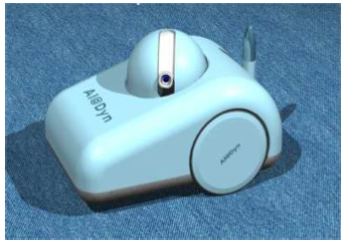
Al@dyn - Moway

Slide 4
Problématiques
Obstacle
Base
Recharge

Slide 5
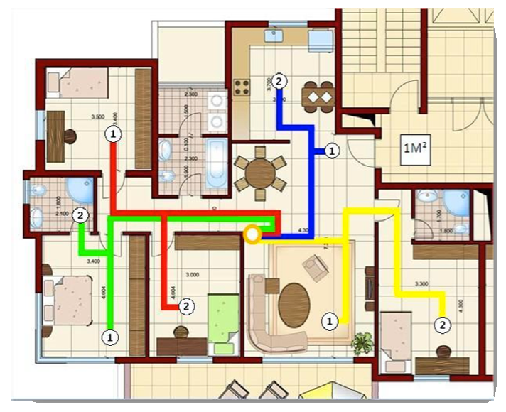
Obstacle
Cahier de charges
-Exécuter une ronde
-Revenir à la base
-Erreur admissible de 80cm

Slide 6
Tableau de comparaison
 | Avantages | Inconvénients
GPS | -Information navigation précise | -Fonctionnement à l'intérieur impossible -Prix moyenne 150e
Boussole électronique | -Bon marché | -Perturbation champs électriques proches
Gyroscope électronique | -Bon marché | -Dérèglements fréquents -Reprogrammation

Slide 7

Module CMPS03 Boussole électronique
Caractéristiques techniques du CMP03:
- Alimentation: + 5 Vcc.
- Consommation: 20 mA.
- Résolution: 0.1 °.
- Précision: 3 à 4 ° env.
- Dimensions: 32 x 35 mm.

Slide 8
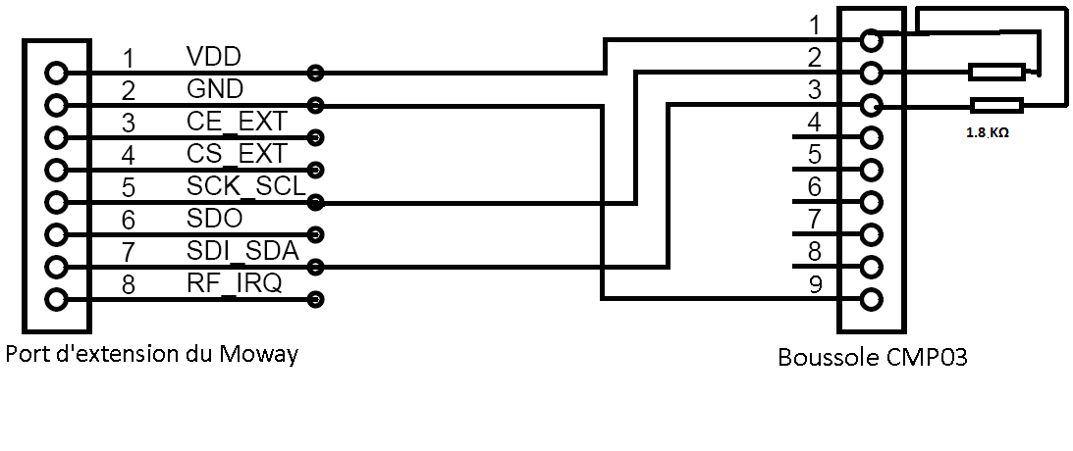
Schéma structurel

Slide 9
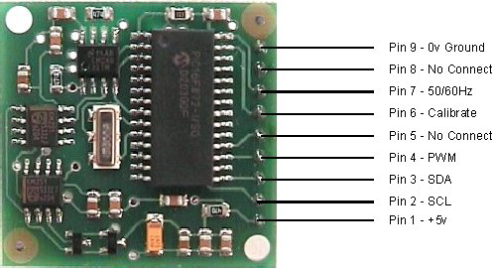
Boussole et broches

Slide 10
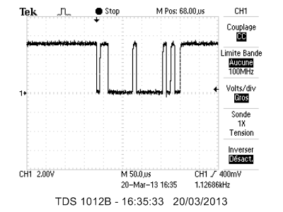
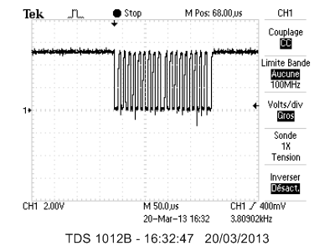
Liaison I2C Test Signaux SDA et SCL

